Slide 1
Актуальное состояние электронной библиотеки «Научное наследие России»
С.А. Кириллов, И.Н. Соболевская, А.Н. Сотников
Кириллов С.А. Зав.сектором МСЦ РАН

Slide 2
Электронная библиотека «Научное Наследие России»
Создана и развивается с 2006 г. как интегратор цифровых ресурсов библиотек, архивов, музеев и научных организаций РАН, затем ФАНО России
Обеспечивает устойчивую кооперацию организаций-держателей информационных фондов
Функционирует по единой технологии отбора, формирования и интеграции электронных информационных ресурсов библиотечного, архивного и музейного хранения
Поддерживает унифицированные процедуры загрузки и сопровождения электронных информационных ресурсов и доступа к ним
Обеспечивает возможность масштабирования решения по объему фондов и возможностям доступа

Slide 3
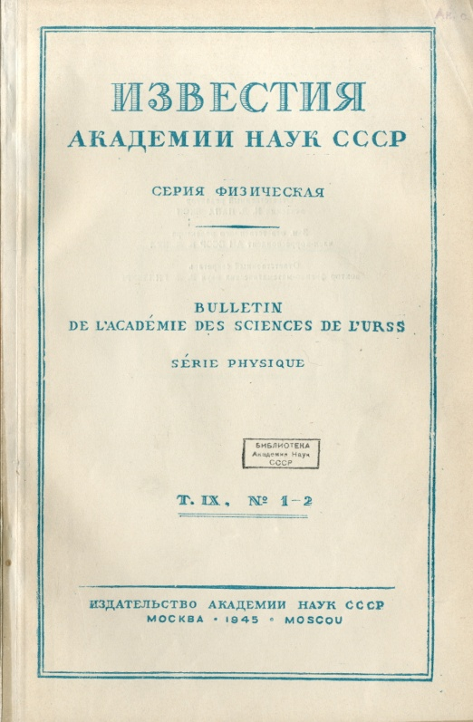
Электронная библиотека «Научное Наследие России»
Держатели ресурсов
Библиотеки – Архивы – Музеи
Типы ресурсов
Печатные издания –Документы – Музейные предметы
Виды документов
Электронные копии печатных и рукописных документов
Электронные копии музейных предметов
Аудио материалы
Фото, видео материалы

Slide 4
Архитектура проекта
Электронная библиотека «Научное Наследие России» представляет собой распределенную информационную систему, которая объединяет множество дистанционно удаленных друг от друга участников, работающих на разном оборудовании, иногда по разным технологиям, но по общим правилам, которые определены централизованно для всех участников проекта.
Базовой единицей такой распределенной информационной системы являются типовые центры сканирования и обработки, размещенные в различных городах России. Основная задача этих центров - выполнять с помощью локальных ресурсов и двух централизованных серверов обработки данных полный цикл создания электронной книги.

Slide 5
Полный цикл создания электронной книги
Полный цикл создания электронной книги выполняется в режиме online на двух технологических серверах и завершается публикацией электронного издания на сайте электронной библиотеки «Научное Наследие России» http://e-heritage.ru, и состоит из следующих этапов:
Ввод набора метаданных, описывающих издание.
Сканирование.
Обработка отсканированных изображений.
Верстка электронного издания.
Публикация электронного издания на сайте электронной библиотеки «Научное Наследие России» http://e-heritage.ru.

Slide 6
Информация по авторам (персоналиям)
Особенностью проекта является требование о создании развернутой биографической справки по всем авторам, произведения которых включены в ЭБ ННР.
Алгоритм формирования объектов электронной библиотеки следующий: выбирается ученый, создается биографическая справка, затем оцифровываются и помещаются в ЭБ ННР его научные труды, архивные данные, сведения о посвящённых ему музейных коллекциях, а также другая информация.
В настоящее время в технологической базе электронной библиотеки содержатся метаданные, описывающие более 5000 персон, из них сведения о 4553 ученых загружены на сайт.

Slide 7

Книжный фонд электронной библиотеки «Научное наследие России»
На текущий момент в технологический электронный каталог были введены метаданные на более чем 20000 изданий, из них прошли полную проверку и загружены на сайт 19486 изданий ( 3 644 108 страниц ).

Slide 8
Распределение книг по языку издания
Язык | Кол-во изданий в %
русский | 84,96
французский | 4,64
немецкий | 2,65
английский | 2,11
латинский | 4,09
прочие | 1,51

Slide 9
Распределение книг по времени издания
Период | Кол-во изданий на сайте ЭБ
1618-1699 | 0.06%
1700-1799 | 8.43%
1800-1899 | 25.18%
1900-1949 | 54.97%
1949-1999 | 9.97%
2000-2017 | 1.36%

Slide 10
Распределение книг по типу изданий

Slide 11
Распределение публикаций по рубрикам ГРНТИ

Slide 12
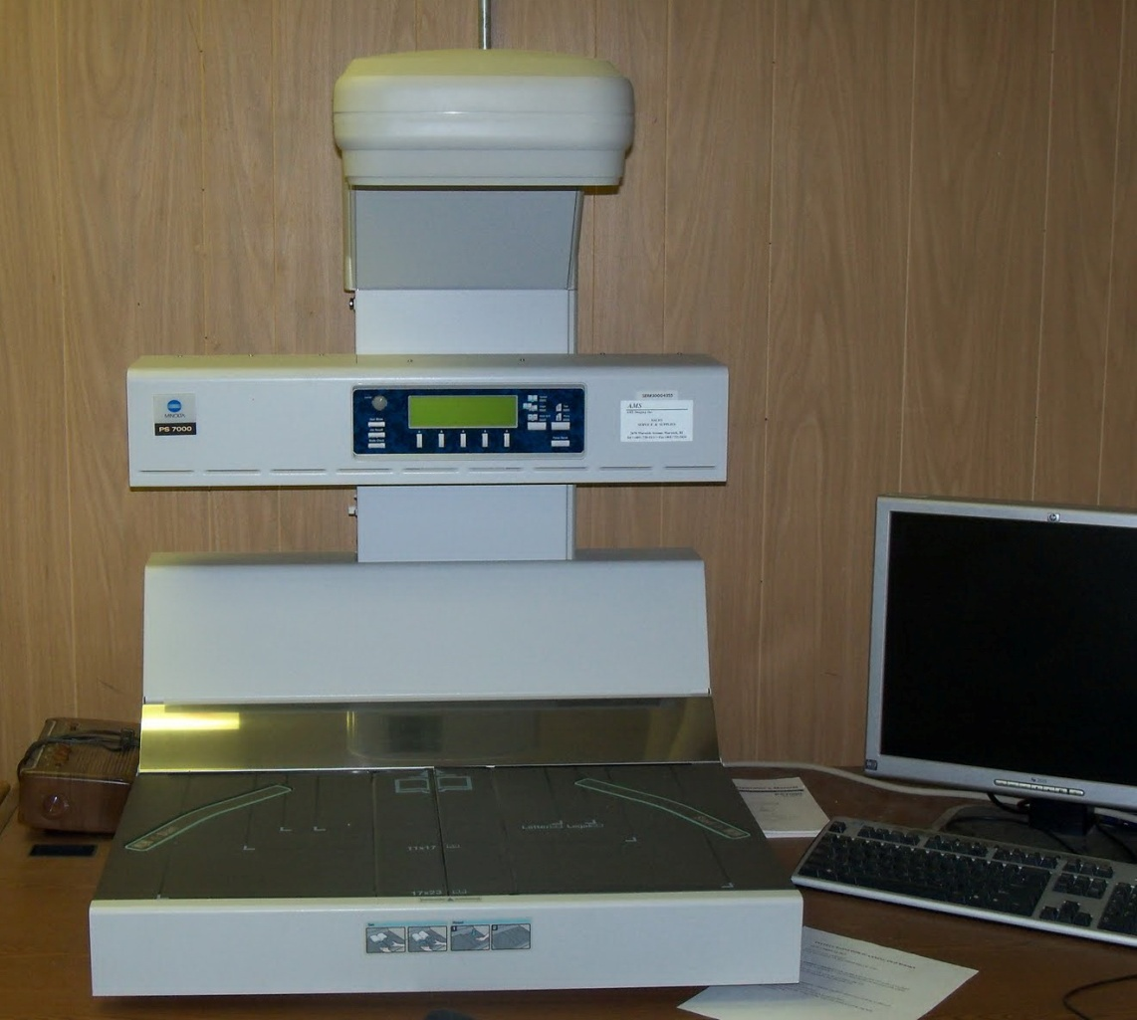
Комплекс сканирования на основе планетарного сканера MINOLTA PS7000

Slide 13
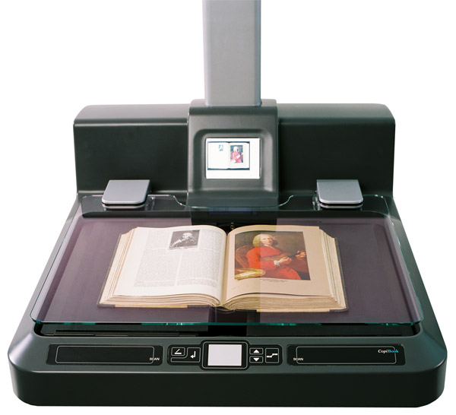
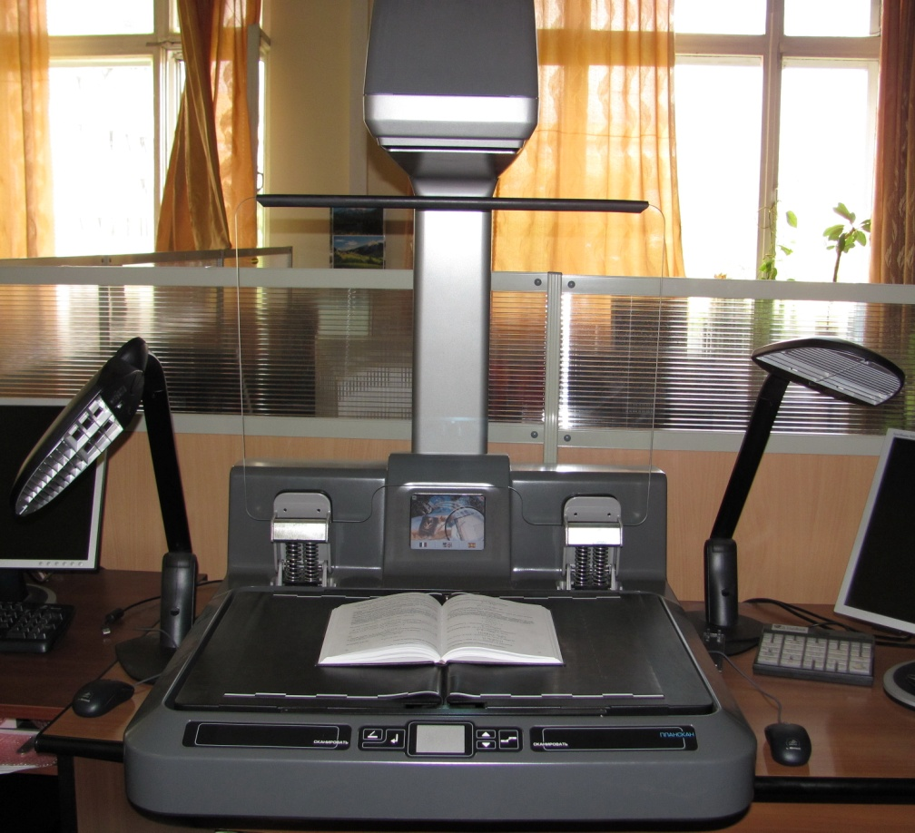
Комплекс сканирования на основе цветного планетарного сканера ПланСкан С2-ЦА-600

Slide 14
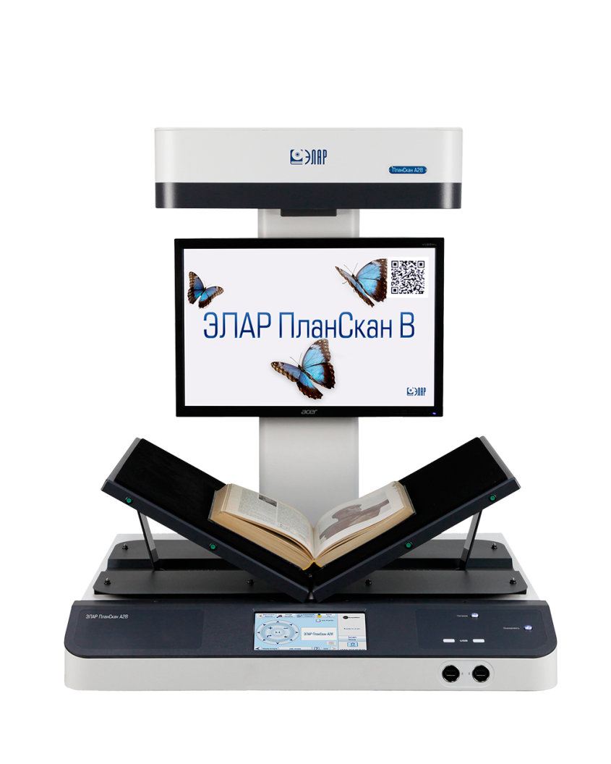
Комплекс сканирования на основе цветного планетарного сканера ПланСкан серии А2В
Предназначен для бесконтактной цветной, оцифровки изданий, различного рода скрепленных документов, ветхих и нестандартных сшитых материалов, в том числе c плотным корешком, не позволяющим раскрыть документ более чем на 120 градусов.

Slide 15
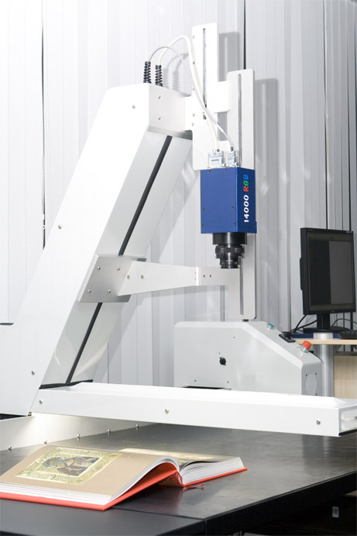
Комплекс сканирования на основе цветного планетарного сканера Пауэрскан Д14000 А0-20/25
Основной особенностью комплекса является возможность сканировать материалы особо большого формата (вплоть до размера А0), с высокой разрешающей способностью, например, карты, плакаты, картины.

Slide 16
Обращения к ЭБ.
Россия | (67,30 %)
Украина | (17,35 %)
Беларусь | (2,54 %)
Не определено | (2,02 %)
Казахстан | (1,51 %)
США | (1,09 %)
Германия | (0,96 %)
Израиль | (0,75 %)
Польша | (0,60 %)
Болгария | (0,56 %)
В год читатели просматривают более 2,5 млн. страниц.
К сайту «Научное наследие России» обращались пользователи из 132 стран мира.
Основной массив посетителей Google Analytics относит к региону Восточной Европы, который включает всю Россию, Украину, Беларусь и Молдову. Он составил 89,21 % от общего числа посещений.
.

Slide 17
Распределение пользователей по городам.
На сайте «Научное наследие России» побывали пользователи из 2206 населенных пунктов (городов) мира.
1 | Москва | (20,44 %) |  | 13 | Томск | (1,11 %)
2 | Санкт-Петербург | (8,43 %) |  | 14 | Львов | (0,97 %)
3 | Киев | (7,20 %) |  | 15 | Донецк | (0,91 %)
4 | Город не установлен | (3,49 %) |  | 16 | Краснодар | (0,86 %)
5 | Нижний Новгород | (2,03 %) |  | 17 | Воронеж | (0,86 %)
6 | Екатеринбург | (1,80 %) |  | 18 | Омск | (0,85 %)
7 | Новосибирск | (1,73 %) |  | 19 | Пермь | (0,84 %)
8 | Казань | (1,54 %) |  | 20 | Днепропетровск | (0,84 %)
9 | Харьков | (1,52 %) |  | 21 | Саратов | (0,83 %)
10 | Самара | (1,45 %) |  | 22 | Алматы | (0,73 %)
11 | Минск | (1,28 %) |  | 23 | Красноярск | (0,70 %)
12 | Ростов-на-Дону | (1,18 %) |  | 24 | Одесса | (0,70 %)
Notes:
Это другой параметр для обзорных слайдов, использующих переходы.

Slide 18
Электронная библиотека «Научное Наследие России»
Пользователи получили возможность:
- найти электронную копию печатного издания, архивного документа, объекта музейного хранения, связанного с той или иной персоной;
- прочитать полный текст найденной работы;
- познакомиться с цифровыми копиями некоторых музейных коллекций;
- посмотреть фото- видео- материалы, представленные на виртуальных выставках, созданных в рамках совместных проектов с государственными естественнонаучными музеями и архивами;

